Slide 1

SeuEmbarque
Análise e Desenvolvimento de Sistemas
PUC Minas
Projeto: Desenvolvimento de um Sistema Sociotécnico Inovador
Eixo 5 / 1º Semestre 2024
Orientador: José Wilson da Costa

Slide 2

Sobre o Cliente
Agência de viagens que oferece pacotes econômicos e completos, incluindo passagens, hospedagens e passeios personalizados, utilizando milhas aéreas para garantir preços atrativos.
Agência de viagens que oferece serviços completos de planejamento de viagens

Slide 3

Contexto
Contextualização do problema e objetivo a ser alcançado

Slide 4

Desafio
Velocidade no Atendimento
A comunicação rápida e eficiente entre cliente e agência de viagens é essencial para vender pacotes turísticos. É crucial estar disponível imediatamente quando os viajantes demonstram interesse em destinos, promover novos pacotes via WhatsApp, e registrar clientes em potencial para futuras vendas.

Slide 5

Objetivo
Desenvolvimento de uma solução inovadora
O objetivo principal desta aplicação é facilitar a comunicação entre uma agência de viagens e potenciais viajantes, permitindo o registro dos interesses destes últimos.

Slide 6

Nossa Promessa
Garantir o atendimento por meio do Whatsapp de forma ágil
Esta aplicação tem como objetivo integrar a comunicação entre clientes e uma agência de turismo através de um formulário que se conecta a um banco de dados e ao WhatsApp. Isso permite que a empresa atenda aos clientes de forma eficiente e os registre para futuras vendas.

Slide 7

Solução
Oferecer uma experiência agradável e eficiente para os usuários

Slide 8
Arquitetura e Tecnologias
Back-End
Front-End
Desenvolvimento em C# para consumir a API do WhatsApp e nossa própria API em Python, seguindo o estilo arquitetural DDD.
Utilização de HTML, CSS e JavaScript. Além disso, será utilizada uma API em Python para gerenciar o armazenamento de dados no banco de dados.

Slide 9
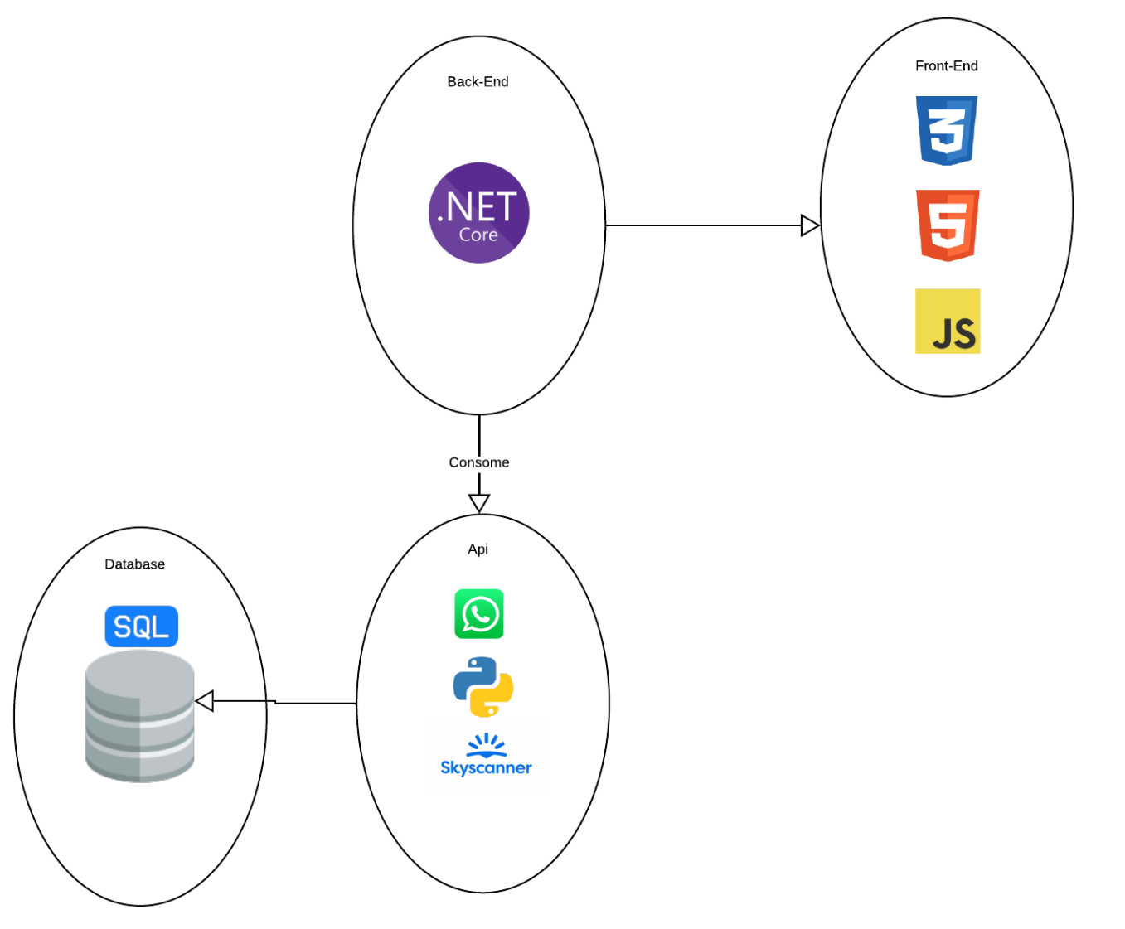
Arquitetura e Tecnologias

Slide 10





Linguagens Utilizadas

Slide 11
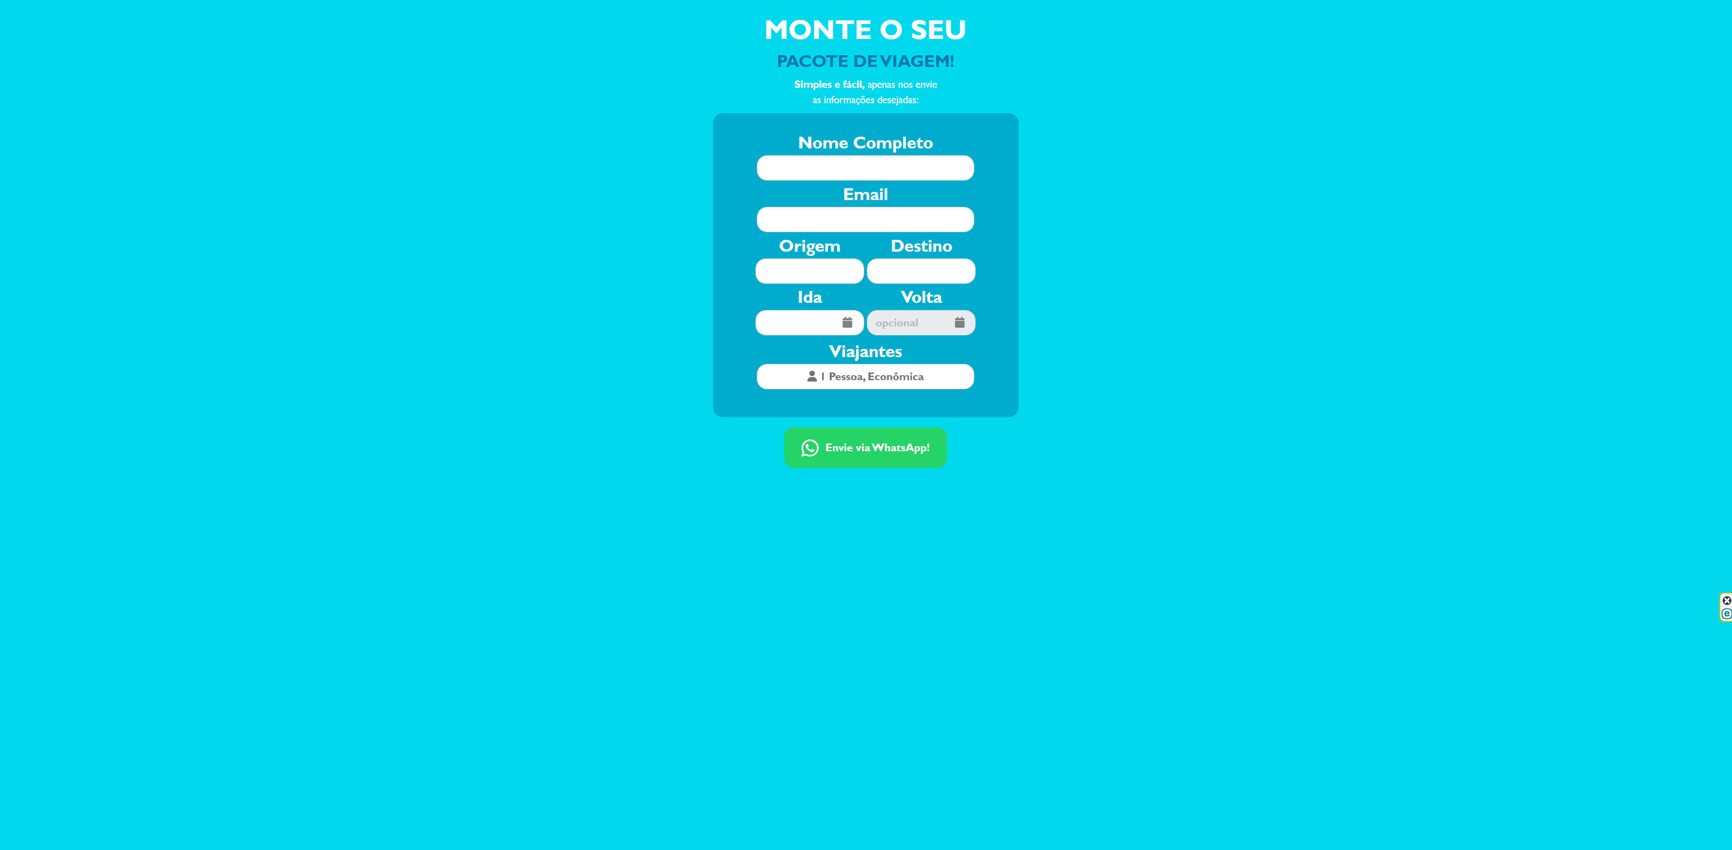
Large image
Imagem da tela que o viajante preenche para fazer a requisição

Slide 12
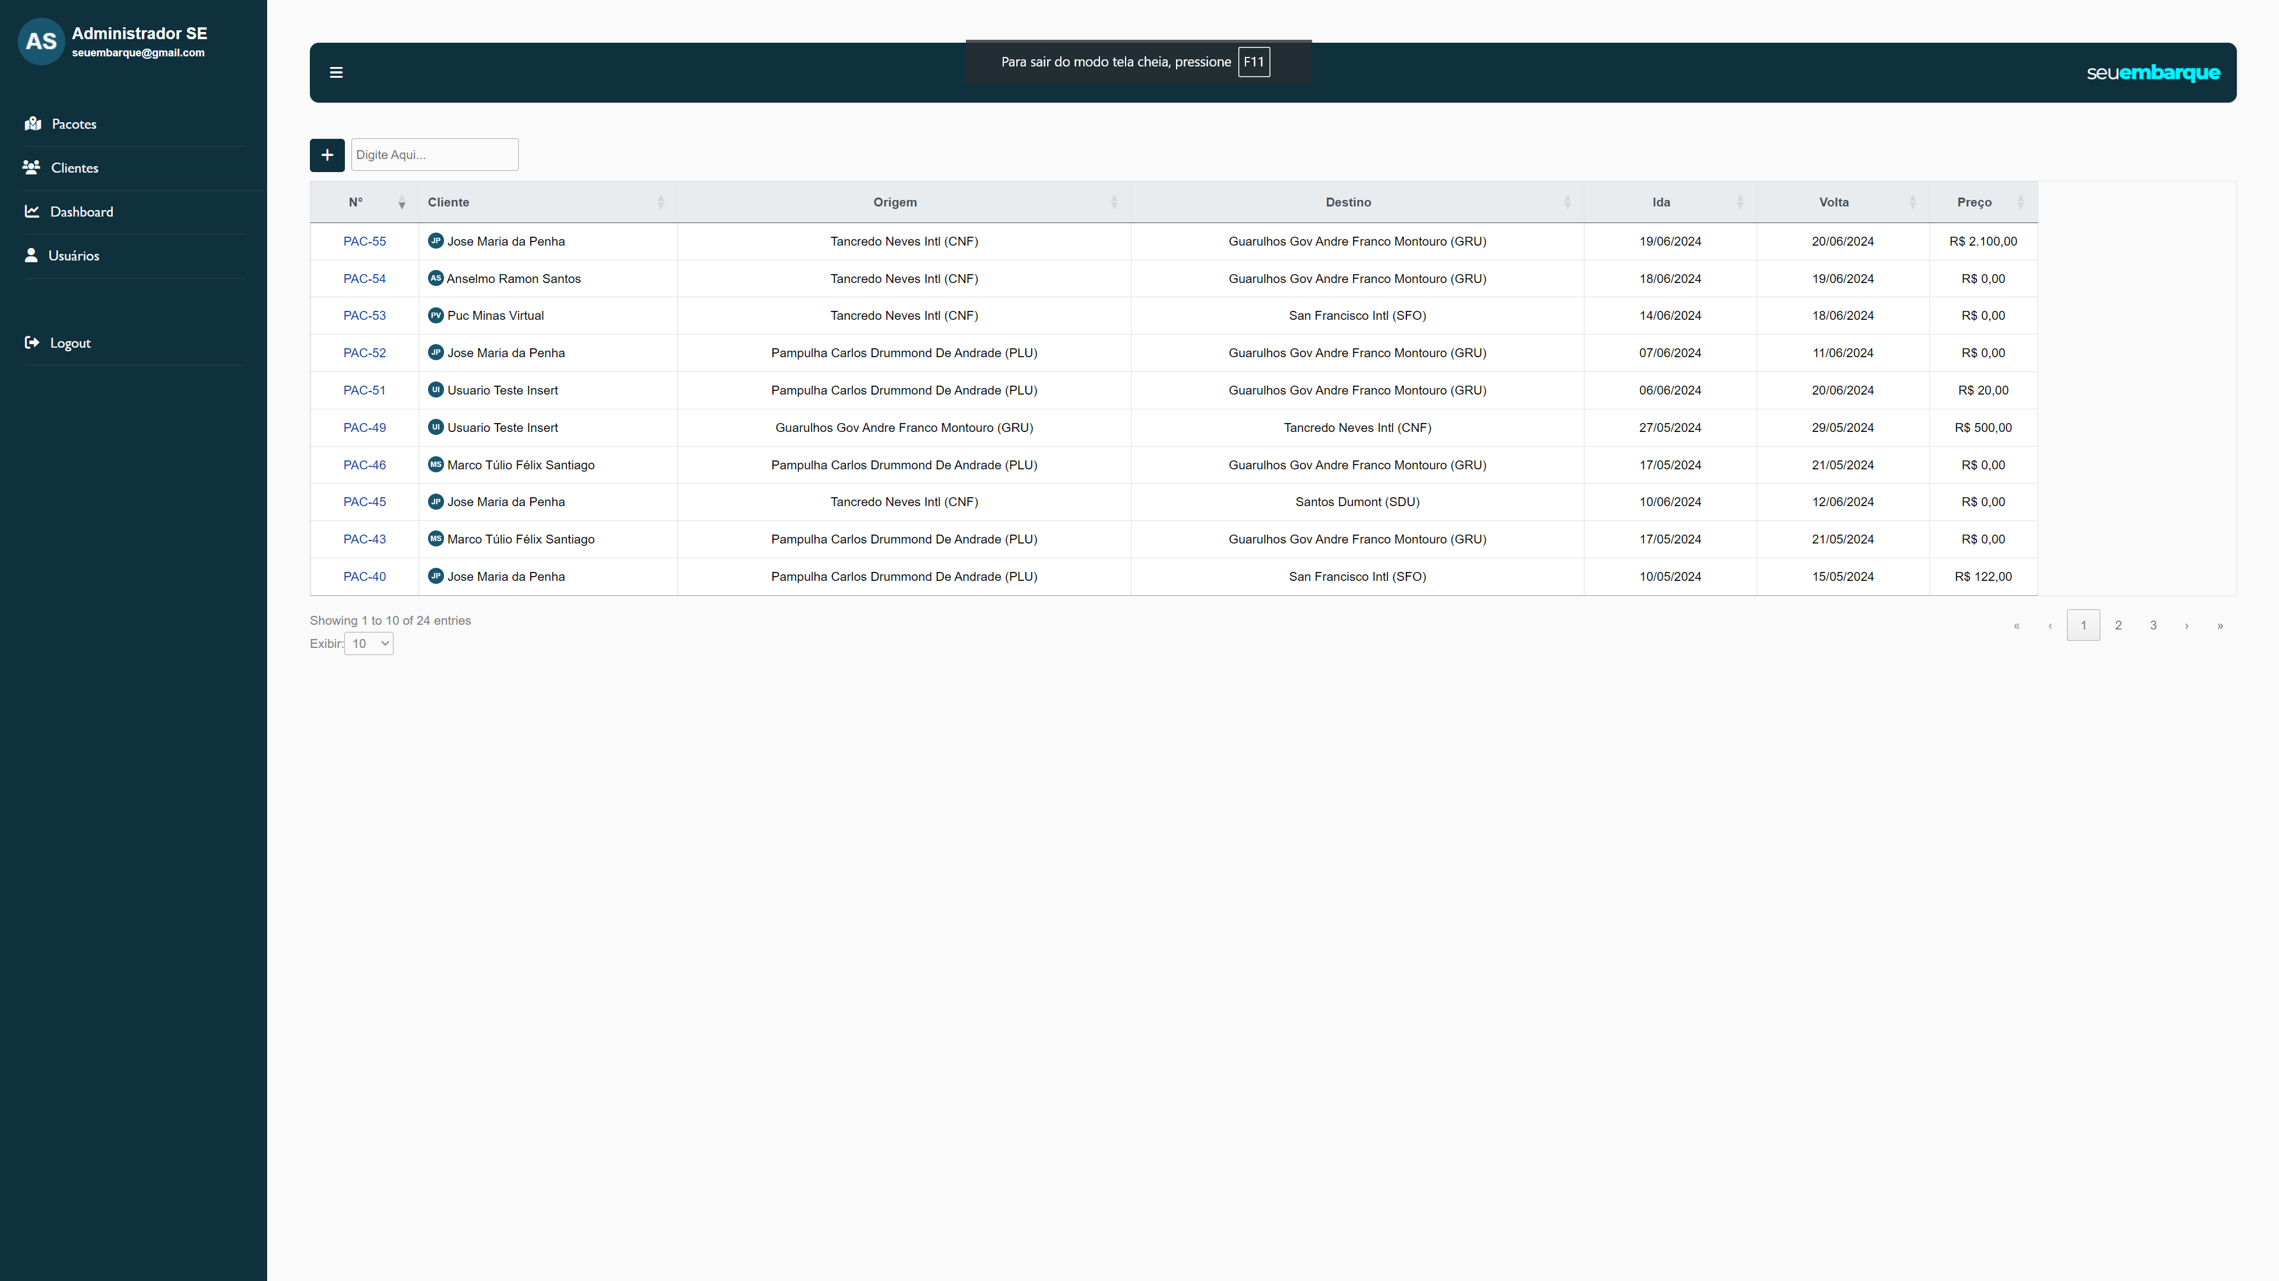
Large image
Imagem de tela inteira dos pacotes cotados

Slide 13
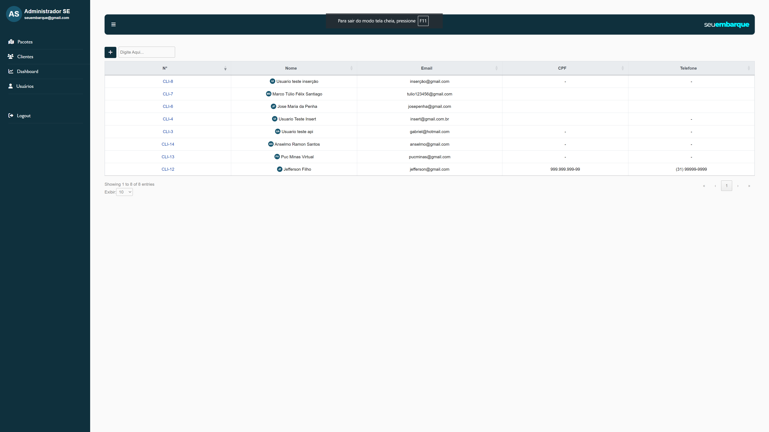
Large image
Imagem de tela inteira do cadastro dos viajantes

Slide 14
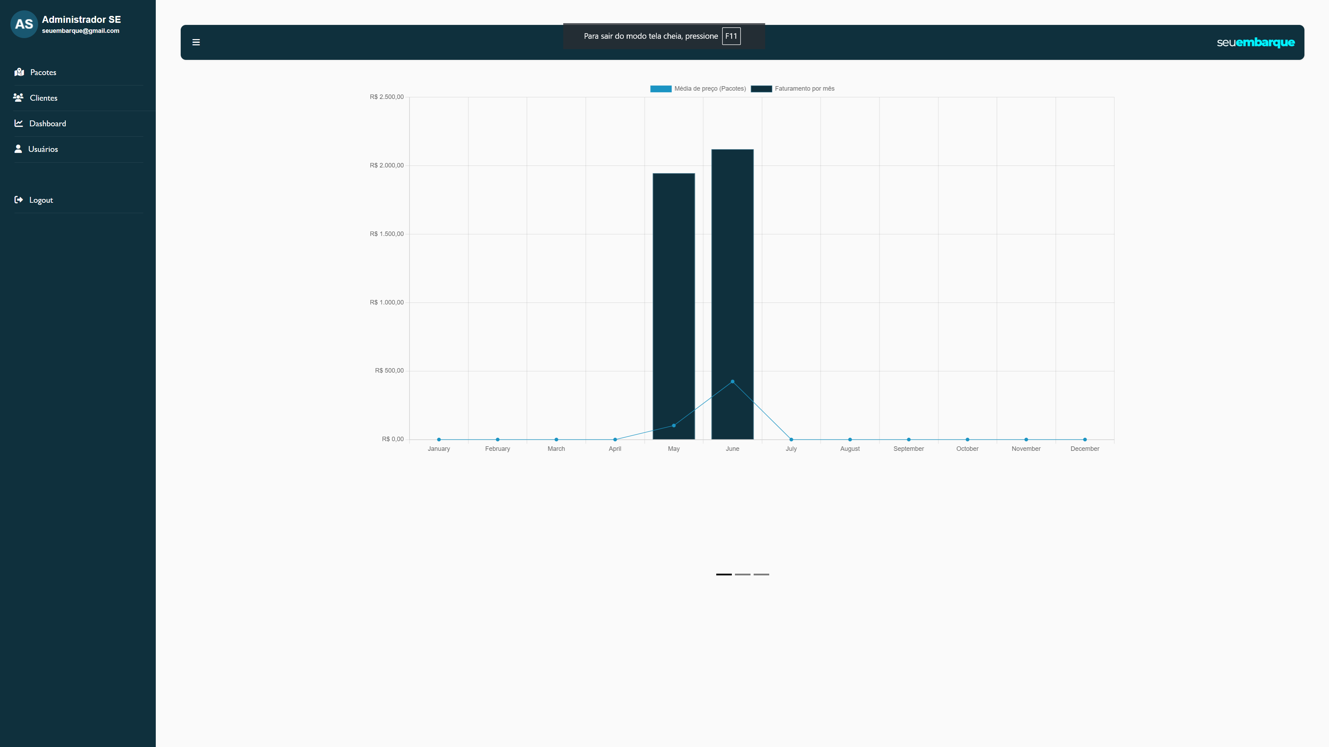
Large image
Imagem de tela inteira do dashboard para gestão de negócios

Slide 15
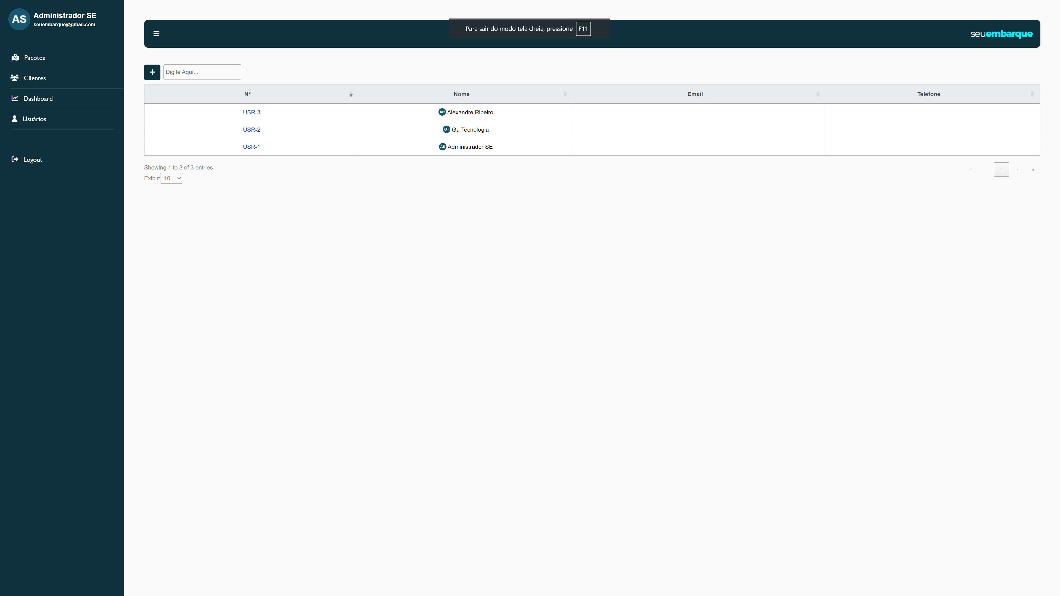
Large image
Imagem de tela inteira do cadastro de usuários da plataforma

Slide 16

Mostra de Extensão
Pontos positivos, desafios da experiência extensionista e
conclusão da equipe

Slide 17

Pontos Positivos
Inovação e Criatividade: Desenvolver software envolve criar soluções novas e criativas para problemas diversos, o que estimula o pensamento inovador;
Aprendizado Contínuo: A tecnologia está sempre evoluindo, então há sempre algo novo para aprender, o que mantém o trabalho interessante e desafiador;
Colaboração: O desenvolvimento de software geralmente envolve trabalho em equipe, o que permite aprender com os colegas e desenvolver habilidades de colaboração;
Desenvolvimento Pessoal: Trabalhar com desenvolvimento de software pode ajudar no desenvolvimento de habilidades como resolução de problemas, pensamento crítico e habilidades analíticas;
Impacto e Utilidade: Desenvolver software pode ter um impacto significativo na vida das pessoas, melhorando processos, facilitando a comunicação e promovendo a inovação em várias áreas.

Slide 18

Desafios da Experiência Extensionista
Cliente Real: Um dos principais desafios foi lidar diretamente com um cliente real, atendendo às suas exigências e necessidades específicas;
Colaboração: Outro desafio significativo foi garantir uma colaboração eficaz entre todos os membros da equipe, assegurando a integração harmoniosa de diversas habilidades e perspectivas durante o desenvolvimento do projeto;
Aprendizado e Melhoria Contínua: Nós conseguimos promover uma cultura de aprendizado e melhoria contínua ao longo do desenvolvimento do projeto, aproveitando lições aprendidas para otimizar processos futuros;
Qualidade: Durante o desenvolvimento do projeto, um desafio foi garantir que o produto final atenda aos padrões de qualidade esperados pelos clientes e usuários finais.

Slide 19

Conclusão
Ao desenvolver a aplicação para a agência de turismo conforme especificado anteriormente, torna-se mais formal a aquisição de novos clientes. Além disso, melhora-se e controla-se a comunicação entre esses clientes e a empresa. Isso proporciona à empresa maior visibilidade no mercado, permitindo atrair mais potenciais viajantes e melhorar o controle do fluxo de vendas de pacotes.

Slide 20

Obrigado
Alexandre Ribeiro
Gustavo Oliveira
Jefferson Filho
José Júnior
Leandro Sousa
Marco Santiago

